Slide 1
Vyhodnocovanie použiteľnosti webových aplikácií sledovaním pohľadu
Študent: Bc. Martin Janík
Vedúci práce: prof. Ing. Mária Bieliková, PhD.
Notes:
Použiteľnosť aplikácie je vlastnosťou, ktorá môže zásadným spôsobom ovplyvniť úspešnosť interaktívnej aplikácie. Skúmaním implicitnej spätnej väzby získanej pri interakcii človeka s aplikáciou môžeme odhaliť nežiadúce vzory správania odstránením ktorých môžeme zvýšiť návštevnosť a teda aj použitie príslušnej aplikácie.

Slide 2
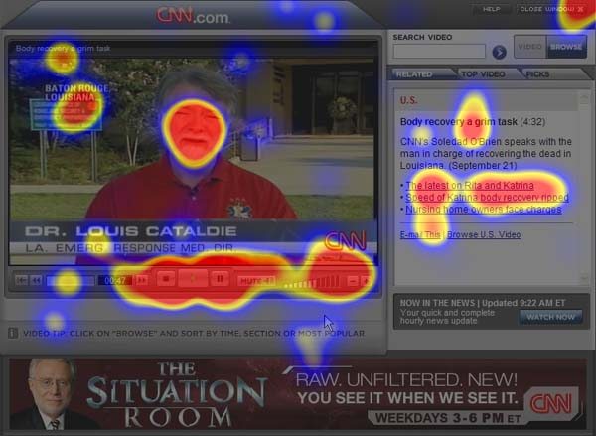
Sledovanie pohľadu - Prečo...?
… sa nepozerá na…
… nevie nájsť...

Slide 3
Zámer
Interpretovať
Vyhodnocovať
Navrhovať a odporúčať
Vylepšovať
Notes:
Cieľom je navrhnúť metódu hodnotenia použiteľnosti, v rámci ktorej by sme chceli vedieť interpretovať dáta získane zo sledovania pohľadu a vyhodnocovať ich. Na základe týchto dát by sme chceli ďalej navrhovať vylepšenia webovej aplikácie a odporúčať prvky webových aplikácií, tým zlepšiť navigáciu v rámci webových aplikácií. Využívaním analýz sa môže samotná identifikácia problematických situácií neustále vylepšovať.

